Slide 1
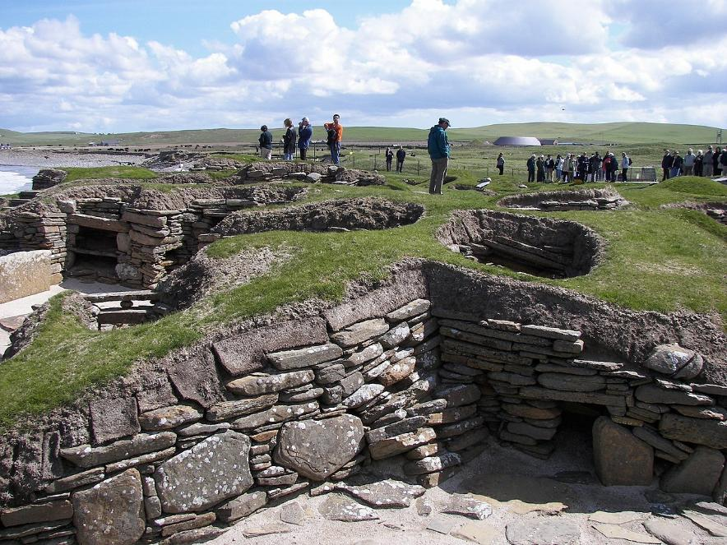
Shetlands & Orcades Ecosse
Skara Brae, site archéologique majeur, classé au patrimoine mondial de l'humanité par l'Unesco.

Slide 2
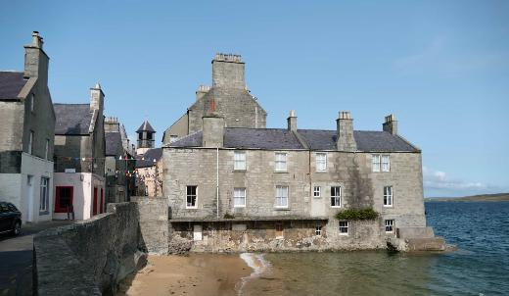
Les Shetland (Sealtainn en gaélique écossais) sont un archipel britannique situé en Écosse. Formés d'une centaine d'îles, il s'agit d'un archipel subarctique, au nord des Orcades, au sud-est des îles Féroé et à l'ouest de la Norvège, entre l'océan Atlantique à l'ouest et la mer du Nord à l'est.
Shetlands

Slide 3
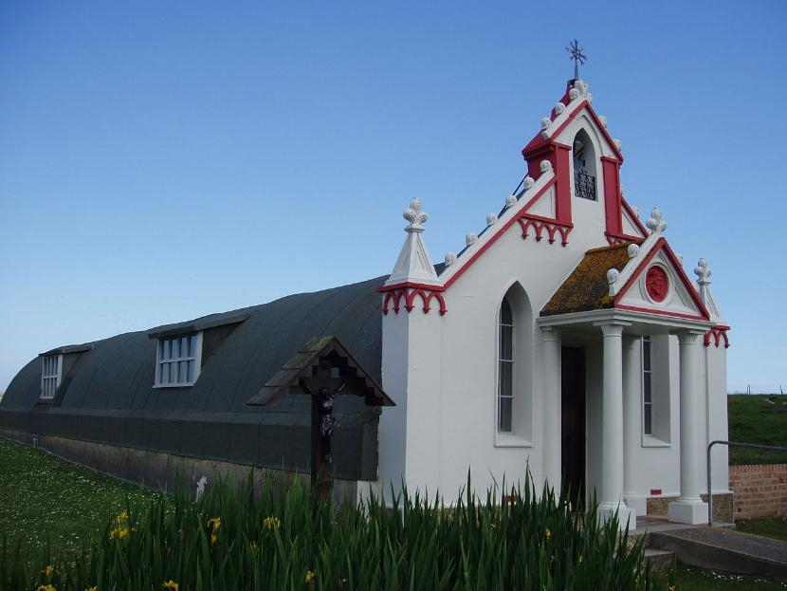
La chapelle Italienne de Lamb Holm, construite par des prisonniers de guerre italiens.

Slide 4
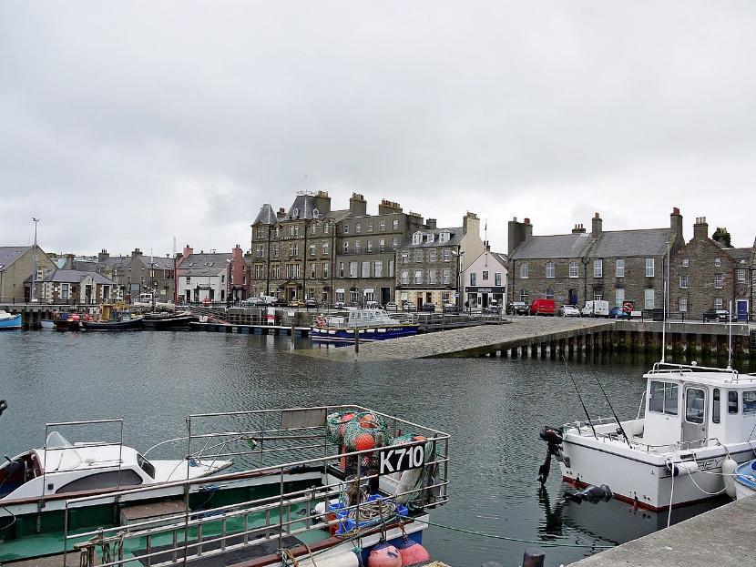
Kirkwall vu du port de pêche.

Slide 5
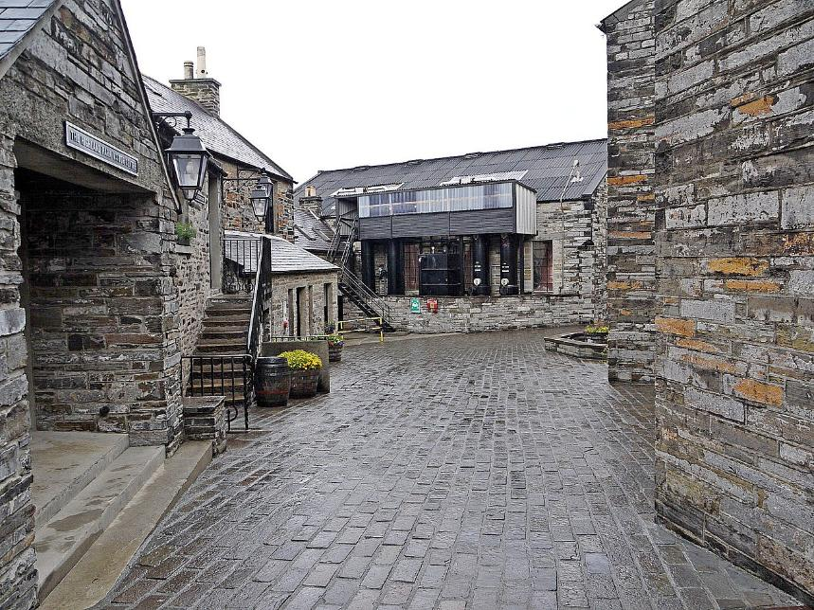
Distillerie Highland Park à Kirkwall

Slide 6
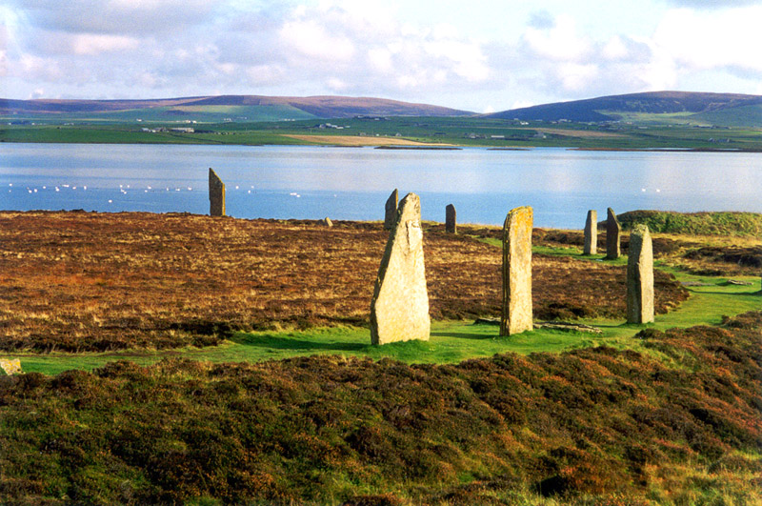
Orkney

Slide 7
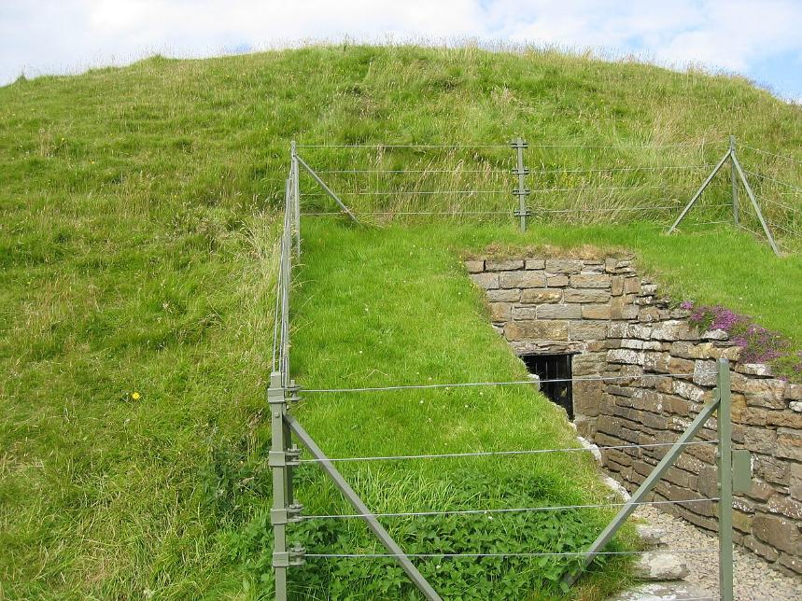
MaesHoweEntrance

Slide 8
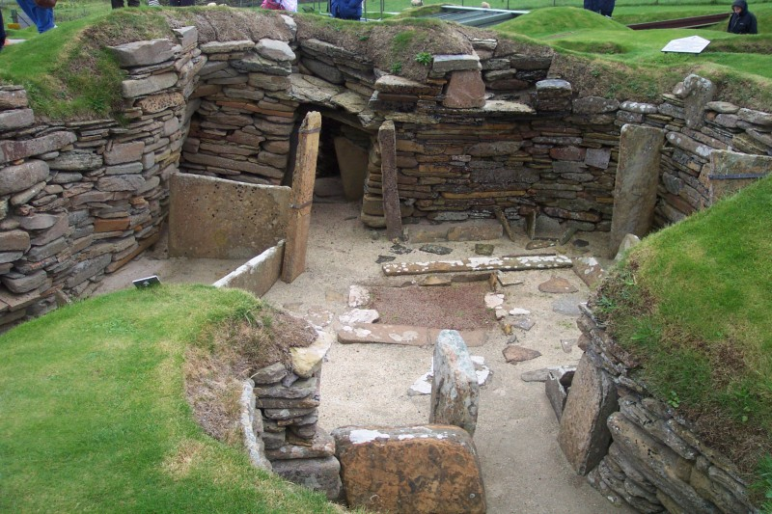
Neolithic excavations at Skara Brae on Orkney in Scotland.

Slide 9
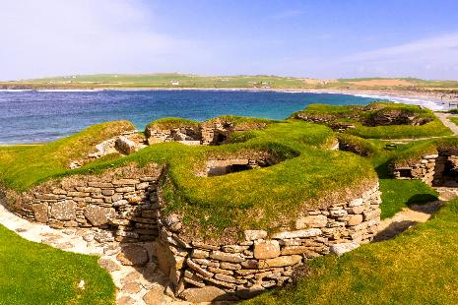
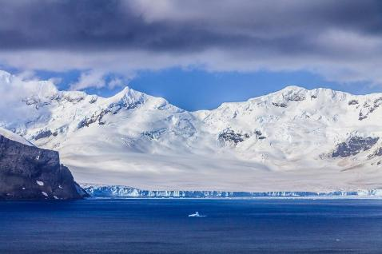
Îles des Orcades du Sud
Îles des Orcades du Nord

Slide 10
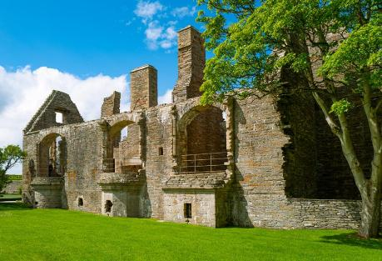
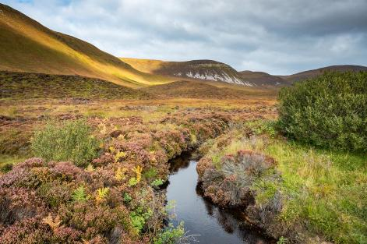
Admirer des aurores boréales
Visiter les villes de Kirkwall et Stromness

Slide 11
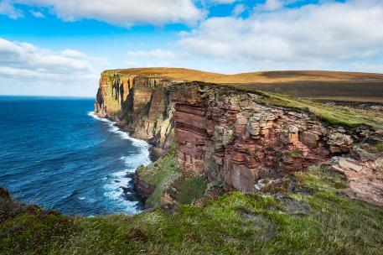
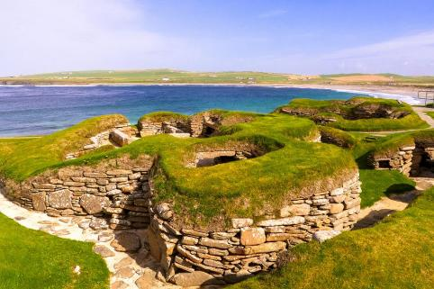
îles Orcades

Slide 12
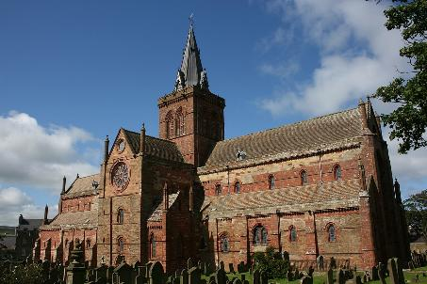
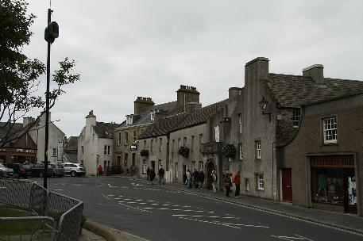
Ulice Broad et près de Kirkwall, près des Orcades, Skotsko
La cathédrale Saint-Magnus.

Slide 13
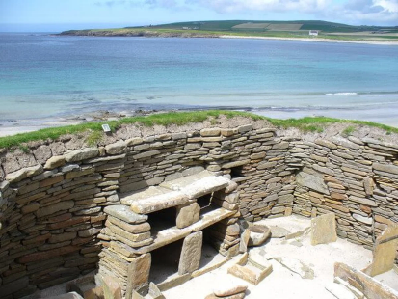
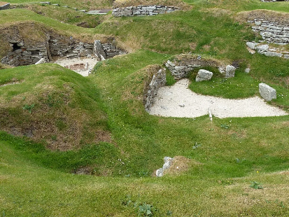

Slide 14
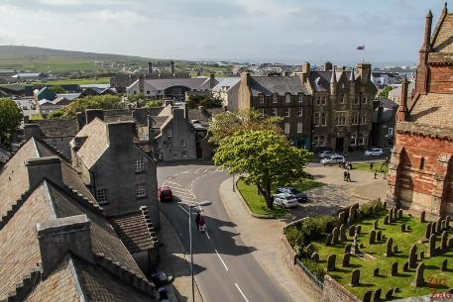
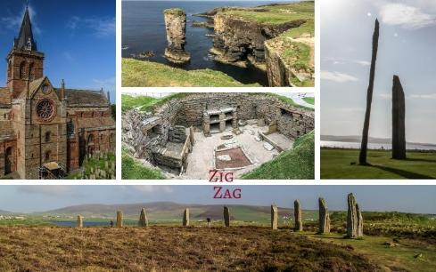

Slide 15
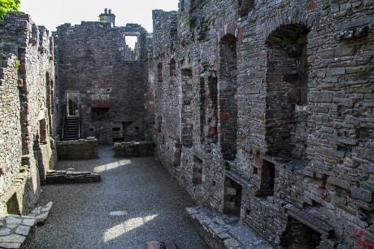
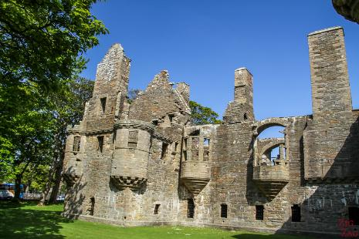
Earl's Palace (Palais du Comte)
Bishop Palace (Palais de l'évêque)

Slide 16
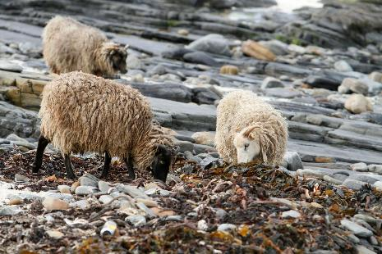
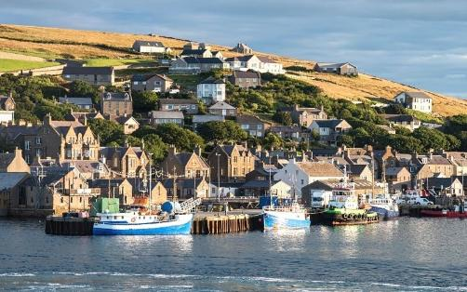

Slide 17
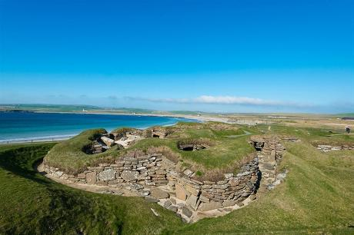
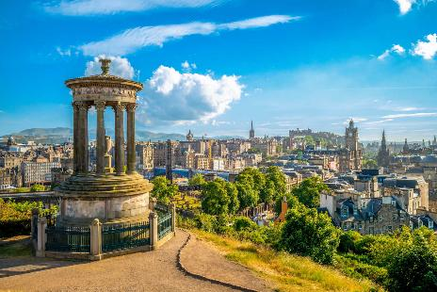

Slide 18
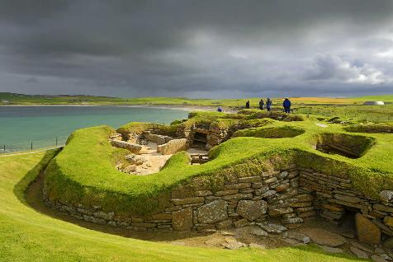
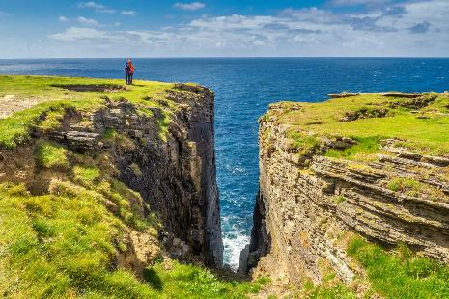

Slide 19
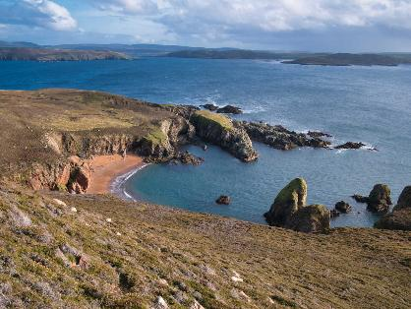
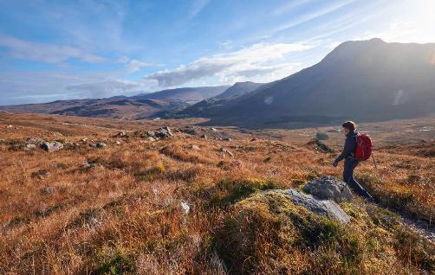

Slide 20
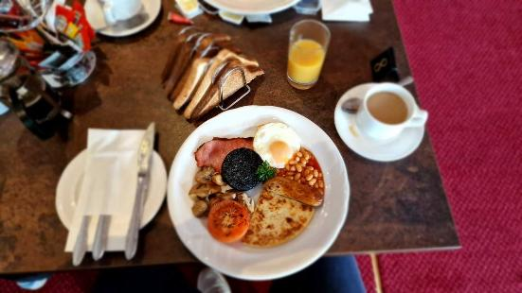
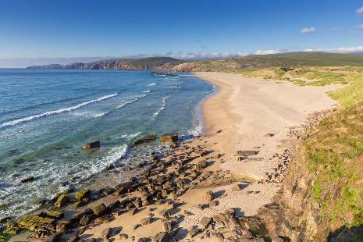

Slide 21
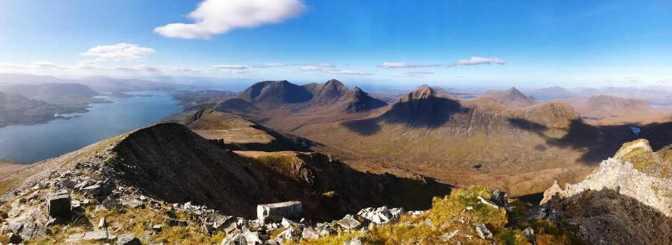
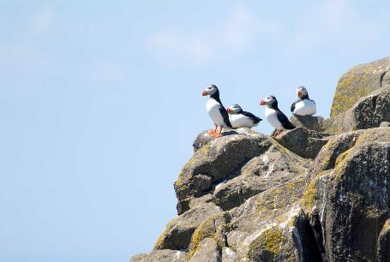

Slide 22
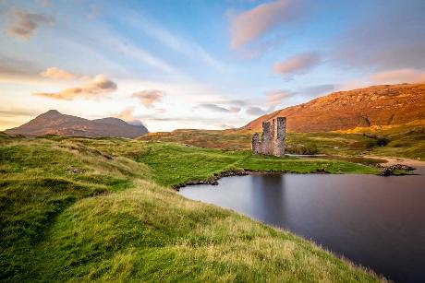
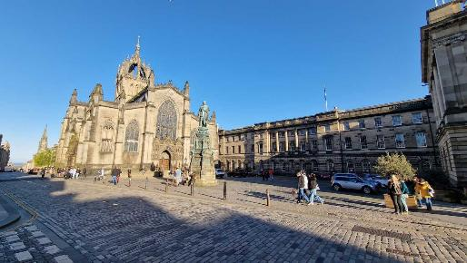

Slide 23
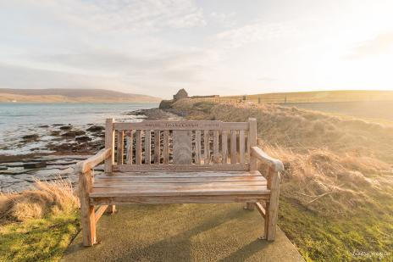
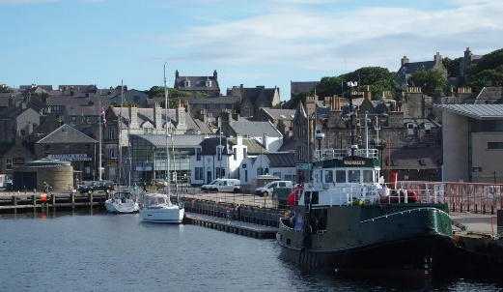
Shetlands à suivre

Slide 24
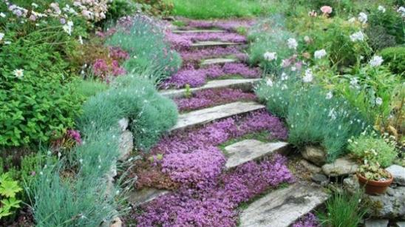
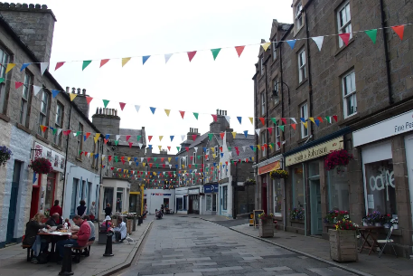
Shetlands

Slide 25
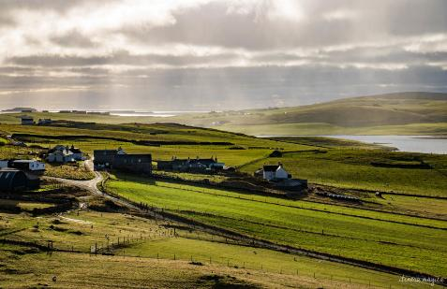
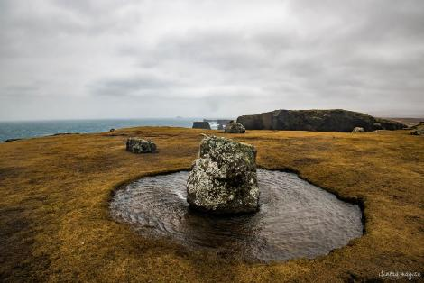
Shetlands

Slide 26
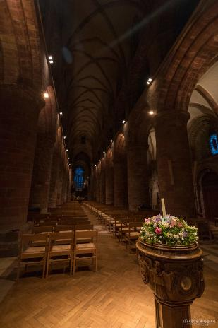
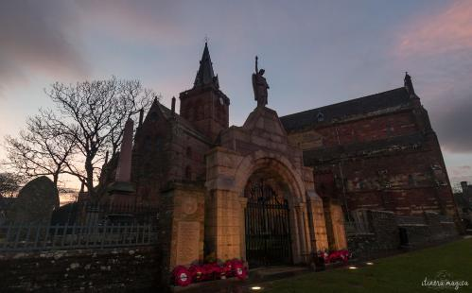
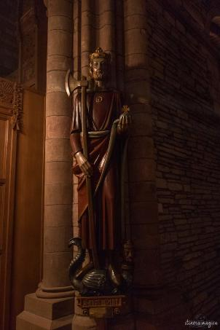
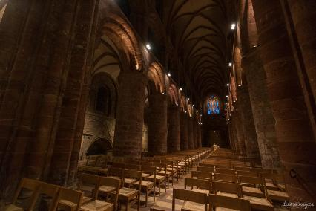
OrCades ïle Du Nord De L’Ecosse

Slide 27
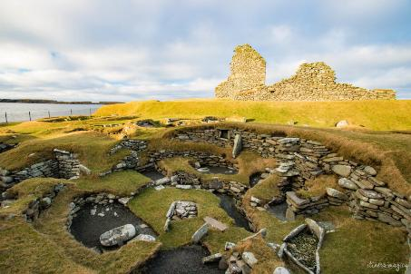
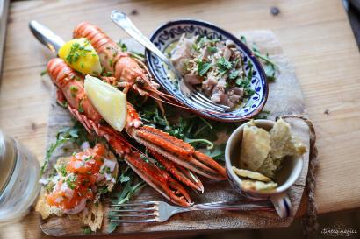
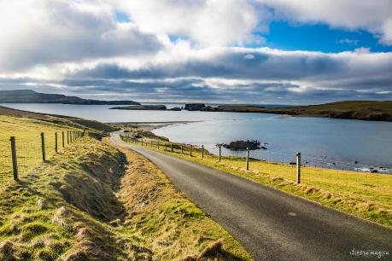
Shetlands

Slide 28
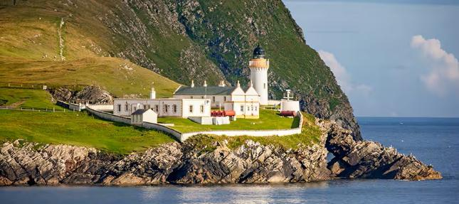

Proposé Par Lorient
Les Îles Orcades Et Shetlands
Ecosse
Shetlands
Les Images Et Le Son Du Net
Daniel

